Slide 1
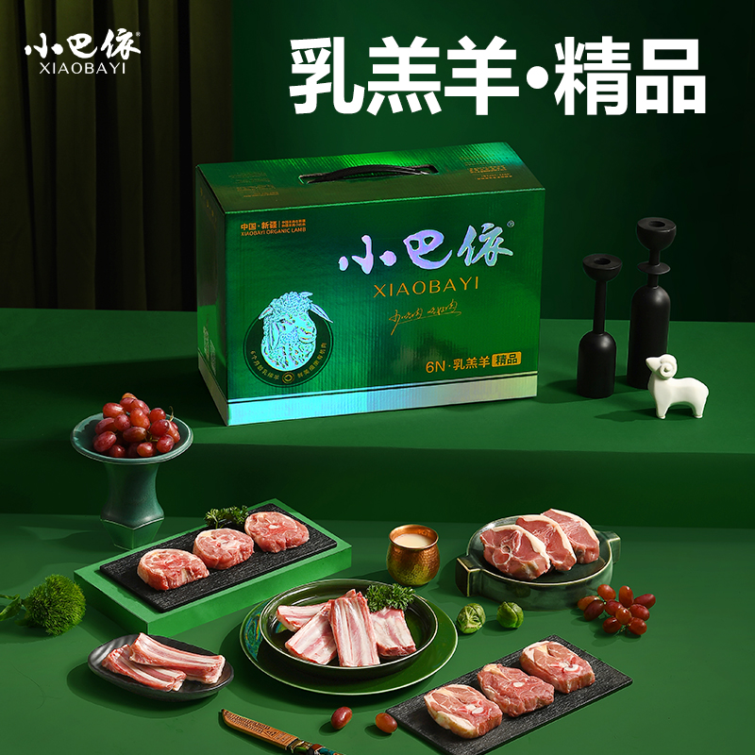
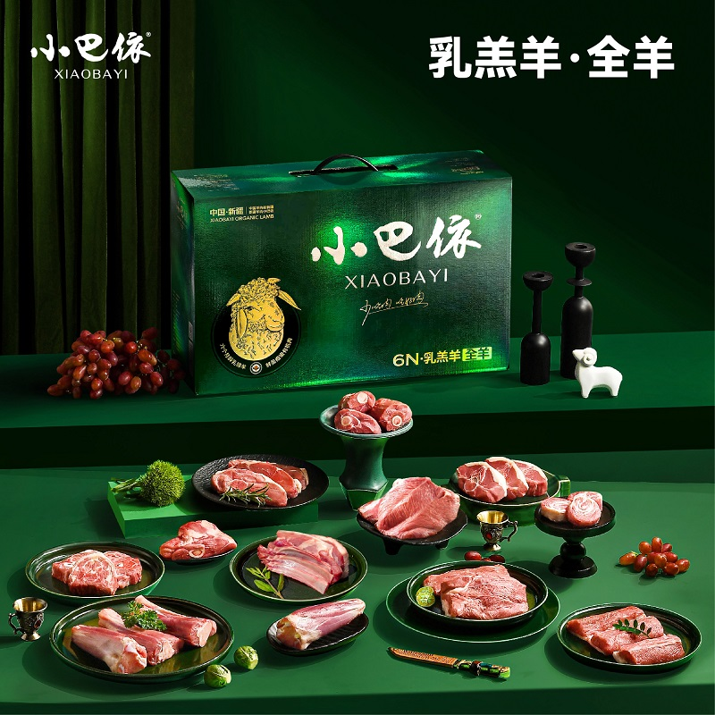
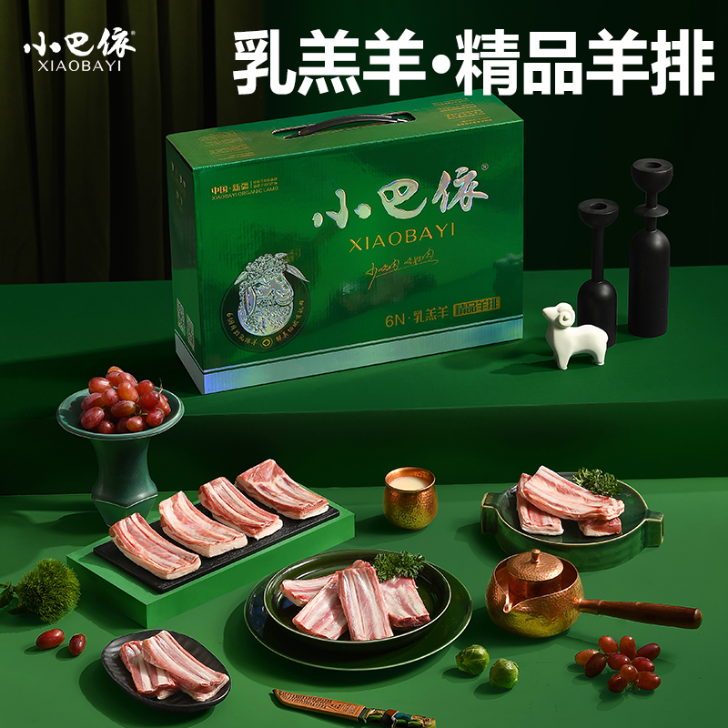
精品产品介绍-乳羔羊系列
乳羔羊·精品
乳羔羊·全羊
乳羔羊·精品羊排
规格：6.4斤价格：588
规格：10斤
价格：999
规格：6.4斤价格：688
所含部位：
所含部位：
所含部位：
羔羊鞍排、羔羊蝎子、
羔羊寸排、羔羊颈排
羔羊鞍排、羔羊腿排、羔羊颈排、羔羊腿肉、羔羊腱子、羊肉大骨、羔羊羊腩、羔羊寸排、羔羊里脊纯肉
羔羊羊排
产品特点：
1、选自小巴依北疆精品牧场，天然放养的有机羔羊
2、精选6个月龄的小乳羊，三个月吃奶三个月吃草
3、比较适合煲汤，煮出来的汤汁呈乳白色，有淡淡的奶香味，营养价值丰富
4、容易消化，特别适合老人和小孩
5、肉质细嫩无膻，不喜欢吃羊肉的人也会喜欢
推荐客户群体：
对比688的羊排、羊蝎子，想要性价比高的顾客
当需要帮顾客做决定时，优先推荐南方客户
针对喜欢吃羊排的顾客
适合吃法：
适合清炖，炖煮40分钟，也可以烤肉、炒菜、抓饭、红烧、绞馅等

Slide 2
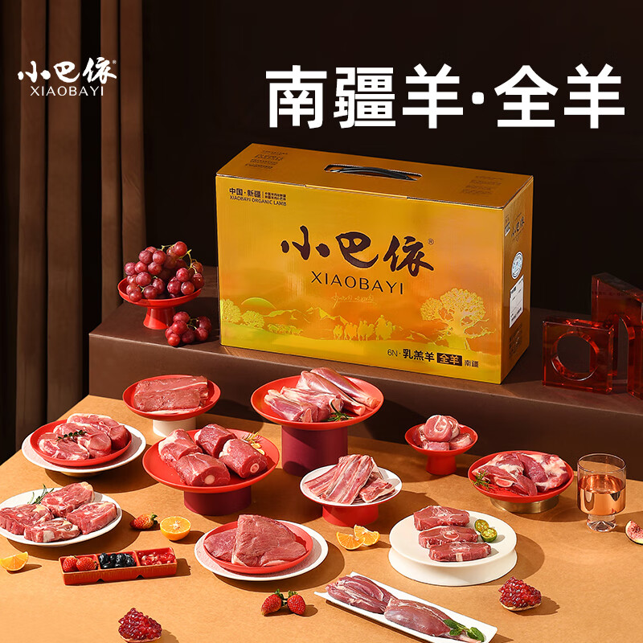
精品产品介绍-乳羔羊南疆羊系列
乳羔羊·南疆羊
规格：10斤
价格：1388
所含部位：
羊腿肉块、羔羊腿排、羊大骨、羊腱子、腱子纯肉、羔羊颈排、羔羊寸排、羔羊鞍排、羊肉筋、里脊纯肉
产品特点（系列）
1、选自小巴依南疆(焉耆、和静）精品牧场，天然放养的有机羔羊
2、精选6个月龄的小乳羊，三个月吃奶三个月吃碱草
3、因生长在戈壁，需要长途跋涉采食牧草，运动量大，肉质紧实，瘦肉多，营养价值丰富
4、因食碱性牧草，具有碱性体质，天然排酸，口感鲜香无膻，富有嚼劲
5、炖汤可体现自带淡淡的盐香味，只需用少许盐简单烹饪，即可激发羊肉的鲜美与营养
推荐客户群体：
喜欢吃清炖羊肉及南疆羊的顾客
适合吃法：
最适合清炖，炖煮40分钟，也可以烧烤、炒菜、绞馅、焖等

Slide 3
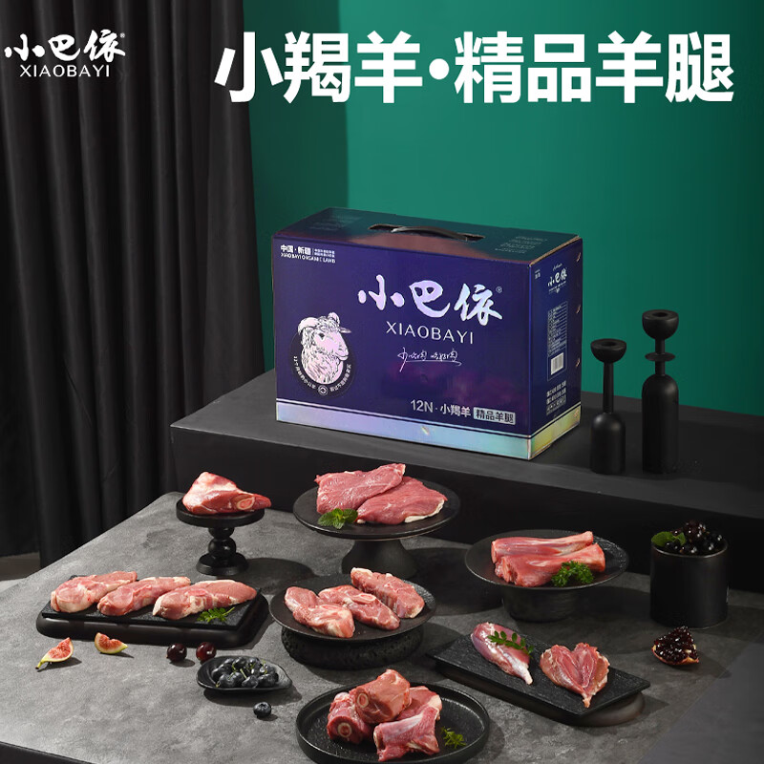
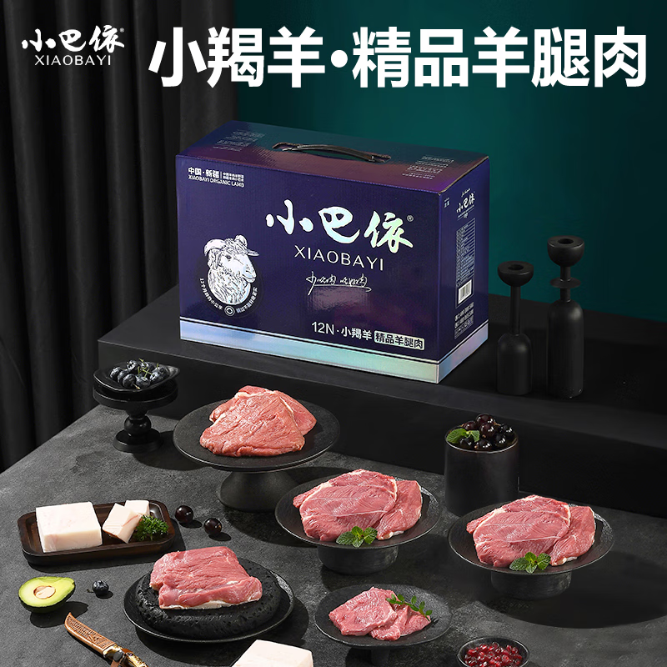
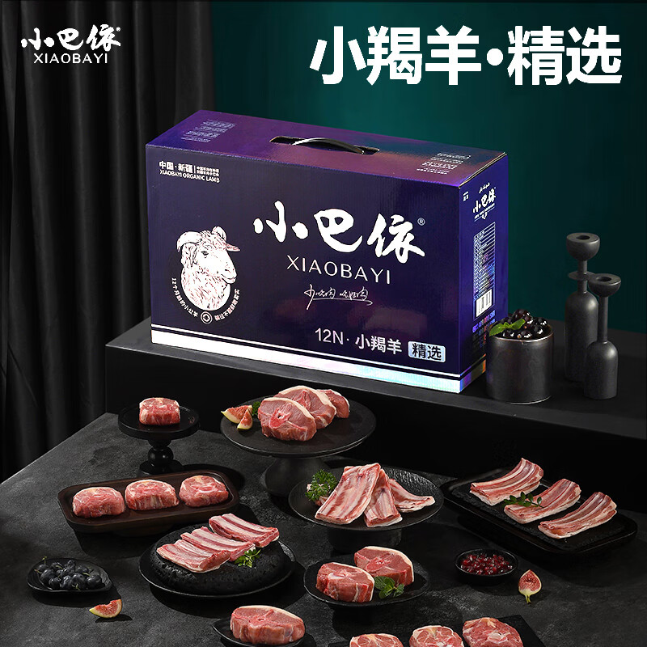
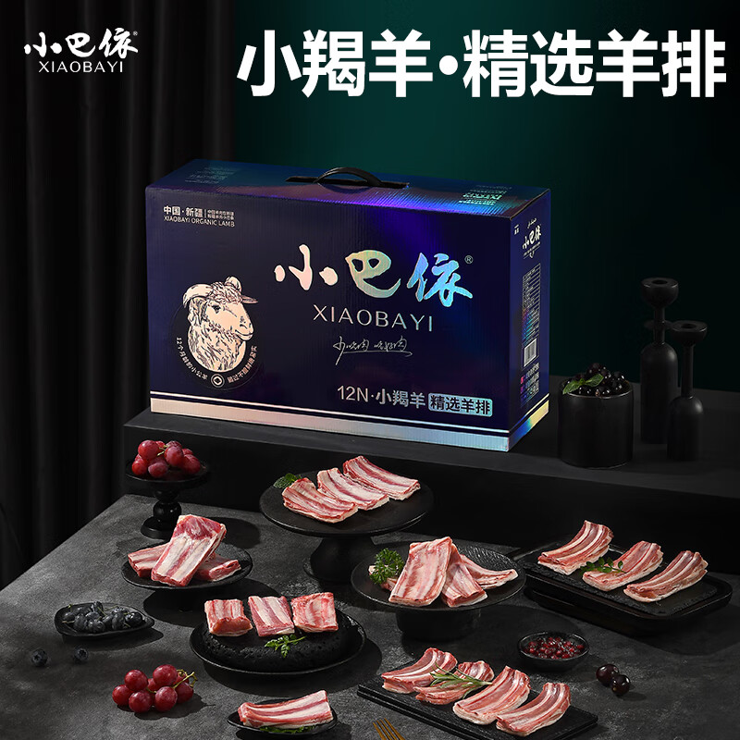
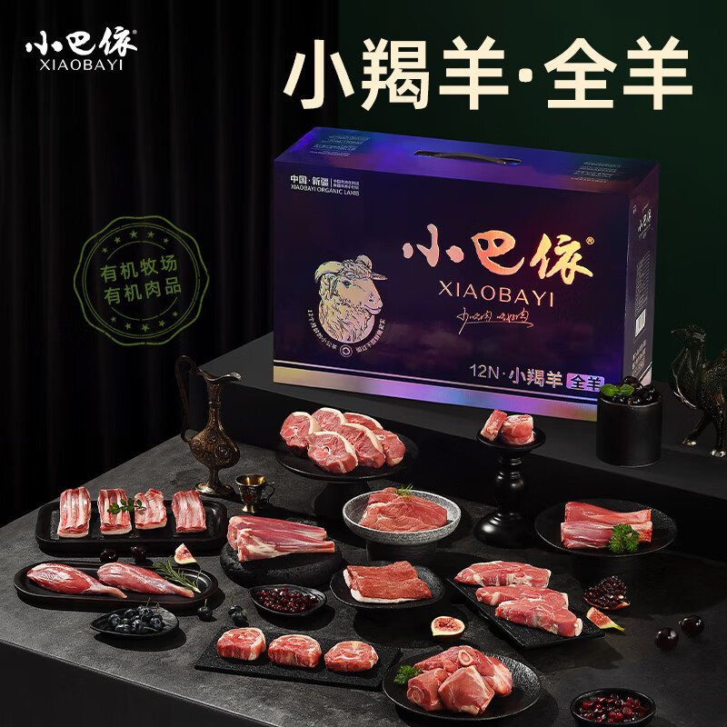
精品产品介绍-小羯羊系列
小羯羊·精品羊腿
小羯羊·精品羊腿肉
小羯羊·精选
规格：6.4斤价格：688
规格：6.4斤
价格：799
规格：10斤
价格：899
所含部位：
所含部位：
所含部位：
羔羊腱子、羔羊腿排、
羊腿肉块、腱子纯肉、羊大骨
羊腿肉块、
原切羊脂（赠）
羔羊鞍排、羔羊颈排、羔羊寸排、羔羊蝎子
针对喜欢吃连骨肉的顾客
喜欢纯肉，做烧烤的顾客
对比999的乳羔羊全羊，想要性价比高的顾客
适合炖汤，炖煮时间1小时，也可以烤肉、炒菜、抓饭、红烧、绞馅等
小羯羊·精选羊排
小羯羊·全羊
规格：10斤价格：999
规格：16.8斤价格：1588
所含部位：
所含部位：
羔羊寸排
羔羊鞍排、羔羊腿排、羔羊寸排、羊大骨、羔羊腱子、羊腩肉方、羔羊颈排、羊腿肉块、羔羊腿肉、羔羊里脊肉块
针对喜欢吃羊排的顾客
因小羯羊是12个月的小公羊要比乳羔羊的味道浓郁，所以新疆本地人及北方客户选择的要多一些

Slide 4
精品产品介绍-小羯羊系列
产品特点（系列）：
1、选自小巴依北疆精品牧场，天然放养的有机羔羊
2、精选12个月龄的小公羊，在三个月时被骟过，心无杂念的生长，既有羔羊肉质细嫩又有公羊肉香浓郁的特点
3、所有精选的小羯羊必须是公羊，但不是所有的公羊都是羯羊
4、口感紧实，细嫩无膻
精品（礼盒）系列包装及发货方案
【乳羔羊、小羯羊、金羯羊、追风驹例、冰碴驹俐、南疆羊、草膘牛】
1、外包：外面有一层热缩防护膜，美观又结实，可防尘并保护绿色箱体，将提手处热缩膜划开，露出塑料提手提上不勒手。当收到货需要送人时，也可去除热缩防护膜，露出崭新的箱体，送人更方便、美观
2、内包：高密度保温箱，里面配置了铝箔保温片，肉品200-300克/块独立冷冻真空包装，方便储存，放在冰箱不会串味，肉品无需改刀，解冻即可下锅
3、调料：赠送了味料盐、孜然面、辣椒面等调料，抖音扫肉品上的二维码，即可获得多种小巴依羊肉烹饪视频
4、产品折页：详细介绍了品牌、牧场及乳羔羊、小羯羊、冰碴驹俐、南疆羊、追风驹俐、金羯羊、草膘牛系列产品
5、发货：顺丰快递48小时内发出

Slide 5
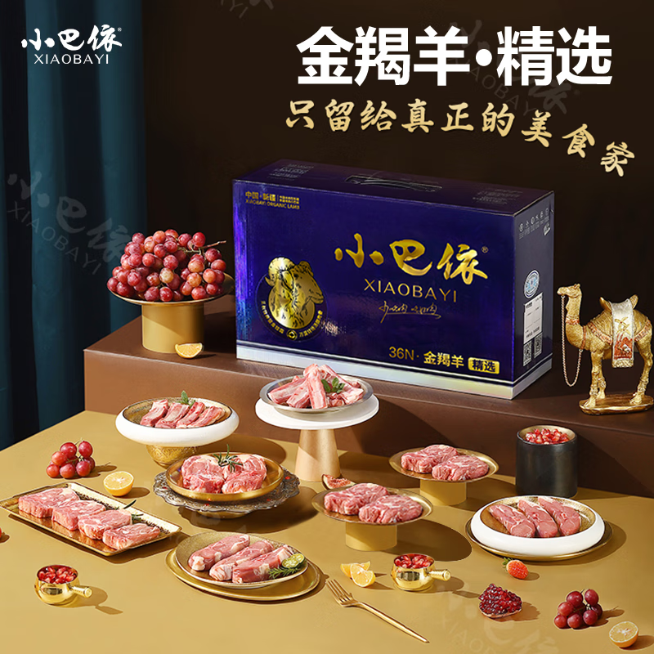
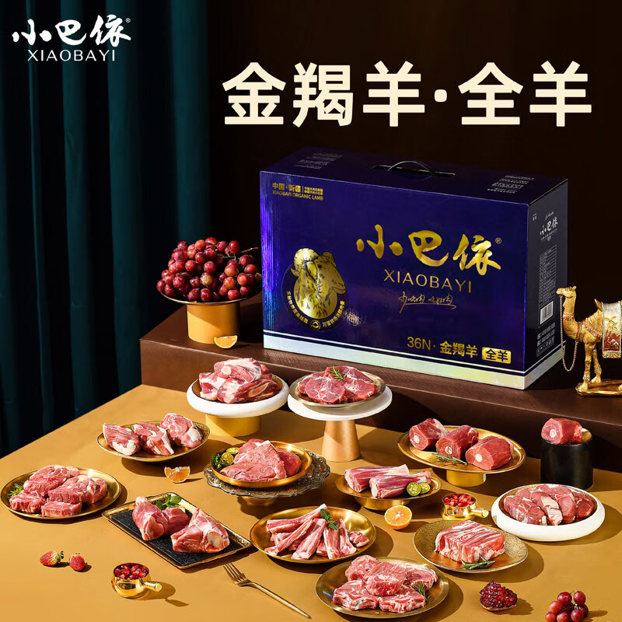
精品产品介绍-金羯羊系列
金羯羊·精选
金羯羊·全羊
规格：12.8斤价格：3888
规格：16.8斤价格：3888
所含部位：
所含部位：
羔羊寸排、羔羊腿排、羔羊蝎子
羔羊寸排、羔羊腿排、羔羊蝎子、羊腿肉块、羊腱子、羊髋排、羊大骨、羊腩肉方、羔羊鞍排、羔羊颈排
产品特点（系列）：
1、精选在3个月时被骟过的小公羊，经过3年12次转场近万里跋涉的大羯羊
2、它是整个羊群中最优质的羊，是牧民留给自己家里滋补的羊，一般有人生病、生产时才舍得宰杀一只来补充营养，增强体质
3、肉质紧实，脂肪含量少，肉香味浓郁，风味醇厚，口感劲道有极强的滋补功效，会吃和喜欢吃的人会很喜欢
推荐客户群体：
针对老人和孕妇需要滋补的顾客
适合吃法：
最适合清炖、煲汤。炖煮需要2小时以上口感和营养价值才能发挥的更好

Slide 6
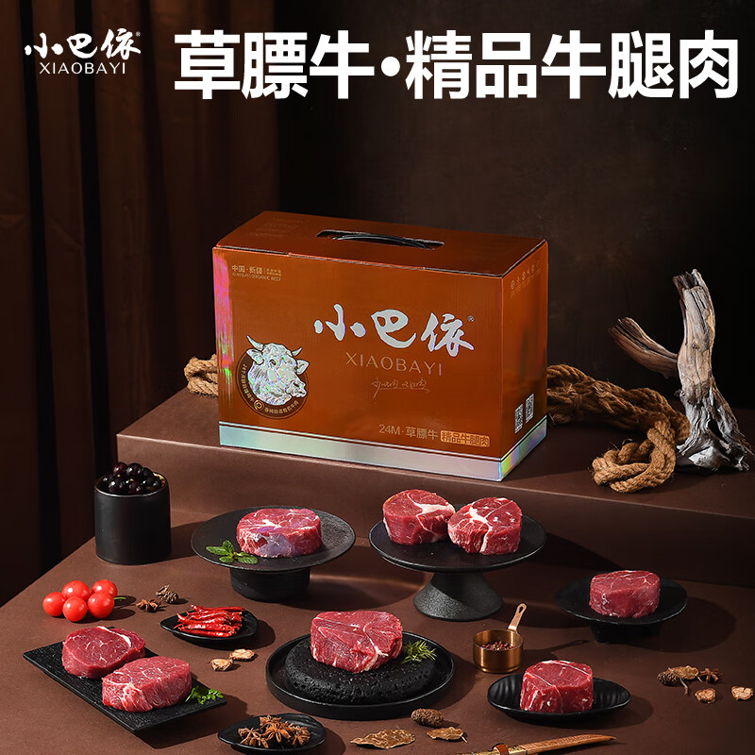
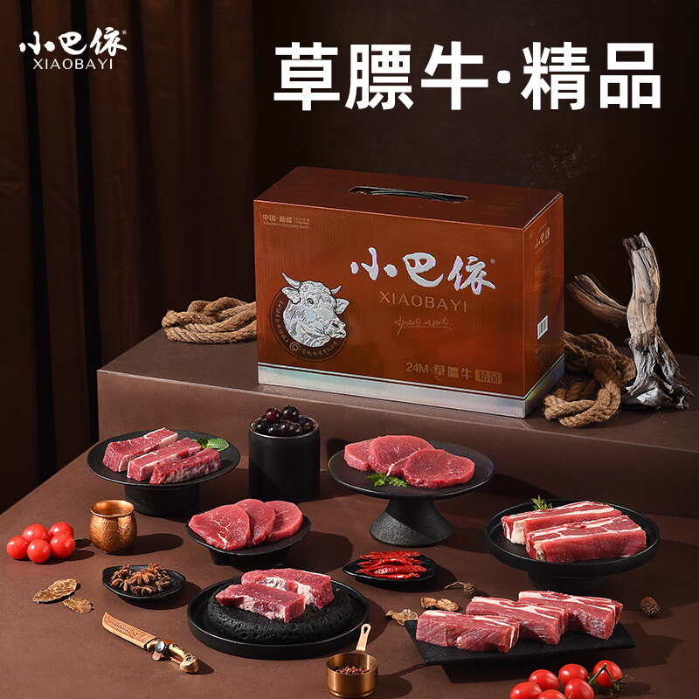
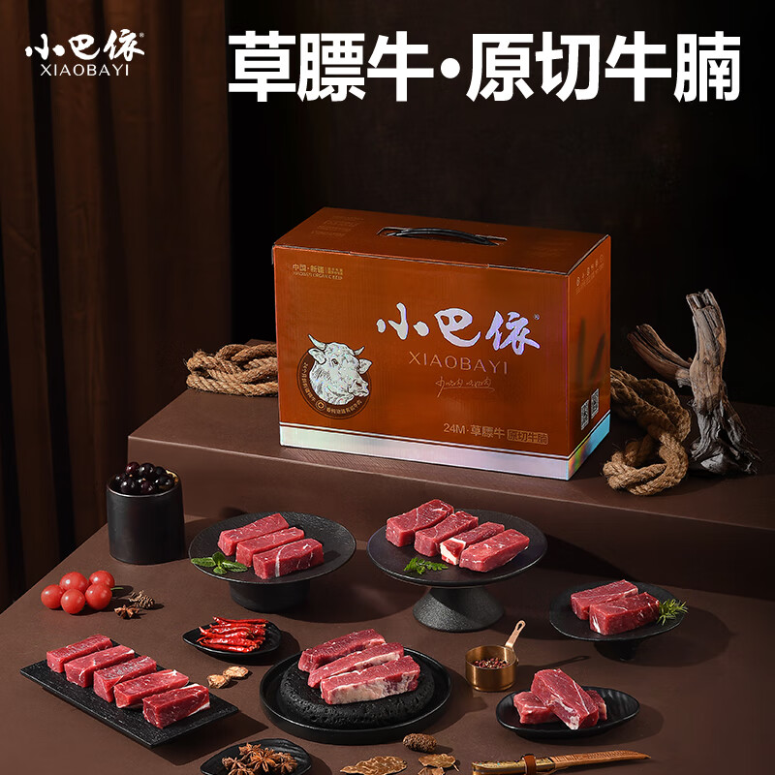
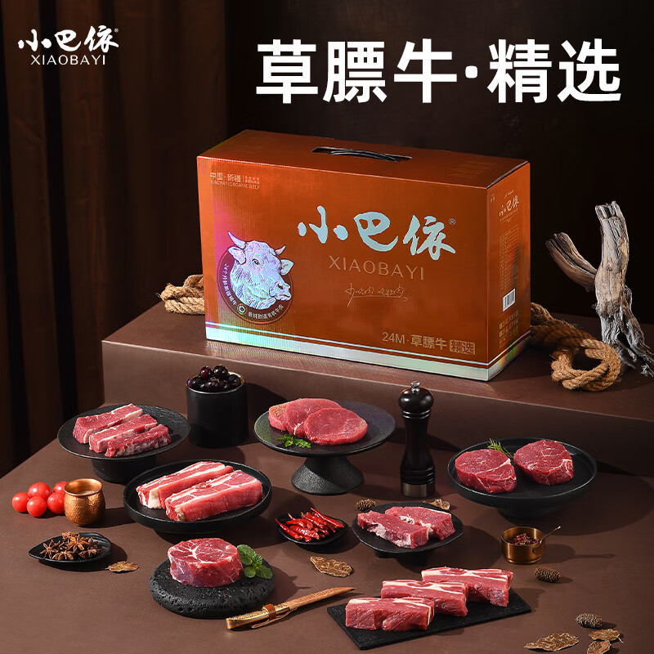
精品产品介绍-草膘牛系列
草膘牛·精品羊腿肉
草膘牛·精品
草膘牛·原切牛腩
规格：6.4斤价格：488
规格：6.4斤价格：588
规格：6.4斤价格：588
所含部位：
所含部位：
所含部位：
牛腿肉
牛仔骨、牛元宝、牛腩
牛腩
推荐人群：
适合所有人群，尤其适合健身、减肥人群
草膘牛·精选
适合吃法：
规格：10斤价格：899
适合清炖、红烧、红焖、卤、煎、绞馅
所含部位：
牛仔骨、牛腿肉、牛元宝、牛腩、牛腱子
产品特点（系列）：
1、精选18-24个月新疆土生土长的小牛
2、有机自然放牧的草膘牛，纤维均衡，口感弹嫩，富含高蛋白、肌氨酸，脂肪和含水量低
3、肉味浓郁，有牛肉本身特有的肉香味，不需要用过多的调料，用清水放盐，蘸料即可食用，口感极佳，营养价值极高

Slide 7
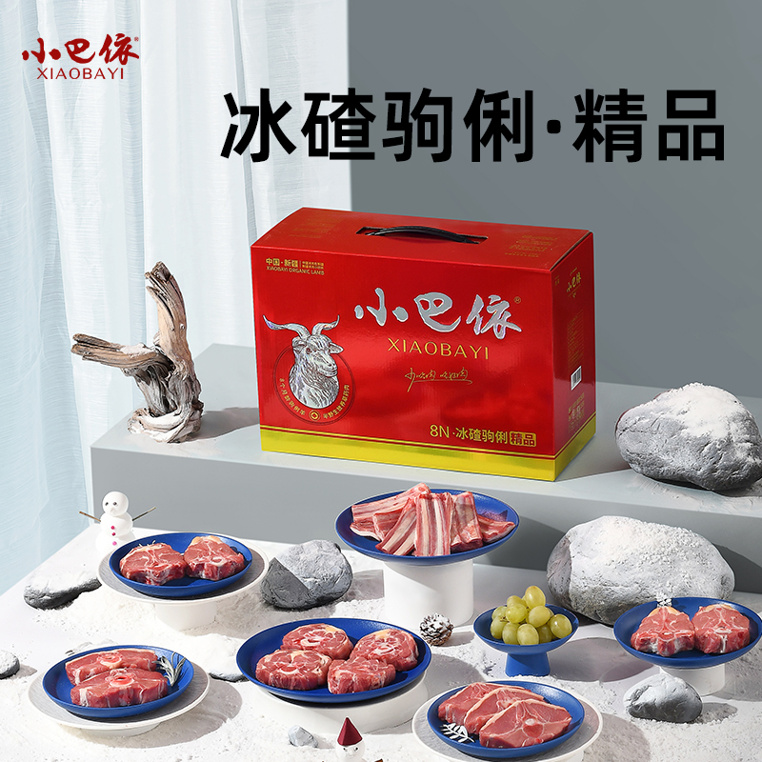
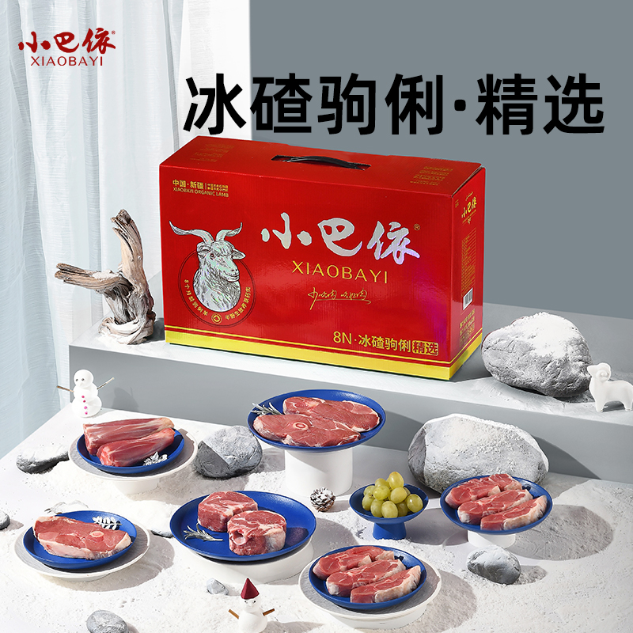
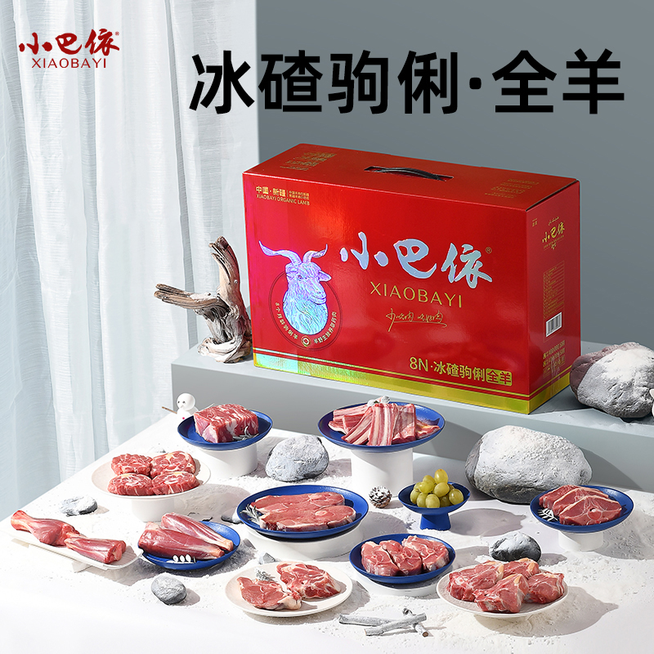
精品产品介绍-冰碴驹俐系列
冰碴驹俐·精品
冰碴驹俐·精选
冰碴驹俐·全羊
规格：6.4斤价格：799
规格：10斤
价格：1388
规格：16.8斤价格：1888
所含部位：
所含部位：
所含部位：
羔羊鞍排、羔羊蝎子、
羔羊寸排、羔羊颈排
羔羊鞍排、羔羊腿排、羔羊髋排、羔羊腱子、
羔羊羊排、羔羊鞍排、羔羊腿排、羔羊颈排、羔羊髋排、羔羊腱子、羔羊蝎子、羊腩肉方
产品特点（系列）：
1、选自生活在2500米海拔以上的天山山脉牧场
2、精选6-8个月龄新疆独有的半野生半放养的驹俐山羊
3、攀爬险峻的悬崖峭壁，食用的多为冰雪下的碱性牧草，和冰雪融化的雪水，生长环境恶劣，数量稀少
4、在每年第一场雪后吃过冰碴草才会下山，肉质紧实发脆无膻味，口感最好，每年11月17日封山上市
5、新疆俗称“草药羊”，营养丰富，适合冬季进补，每年销售时间为11月17日至来年2月，错过最佳赏味期，要等到来年的11月17日
推荐客户群体：
需要冬季进补的顾客
适合吃法：
最适合炖汤，炖煮时间需要1小时以上

Slide 8
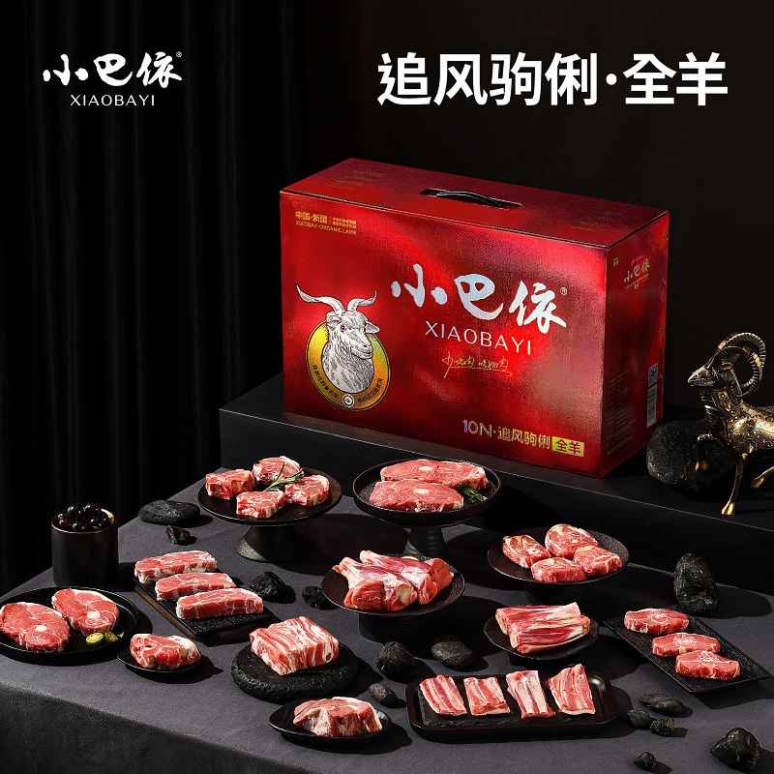
精品产品介绍-追风驹俐系列
追风驹俐·全羊
规格：16.8斤
价格：2888
所含部位：
羔羊髋排、羔羊腿排、羔羊蝎子、羊腱子、羔羊颈排、羔羊寸排、羔羊鞍排、羊腩肉方
产品特点（系列）
1、选自生活在2500米海拔以上的新疆边境牧场
2、精选8-10个月龄的半野生半放养的长毛黑驹俐山羊
3、攀爬险峻的悬崖峭壁，食用崖壁上近百种野生中草药，食草药后全身燥热，迎着风口追风散热以平和药性，降低体温，故而得名追风驹俐，野性十足，肌肉强健，生长环境恶劣，数量稀少
4、在每年第一场雪后吃过冰碴草才会下山，肉质紧实发脆无膻味，口感最好，每年11月17日封山上市
5、新疆俗称“草药羊”，营养丰富，适合冬季进补，每年销售时间为11月17日至来年2月，错过最佳赏味期，要等到来年的11月17日
推荐客户群体：
需要冬季进补的顾客
适合吃法：
最适合炖汤，炖煮时间需要1小时以上

Slide 9
精品产品介绍-羊鲜鲜
羊鲜鲜
规格：3.2斤
价格：358
所含部位：
羊蝎子，羊大骨，羊排，羊腿肉
产品特点（系列）
1、选自小巴依北疆精品牧场，天然放养的有机羔羊
2、精选6个月龄的小乳羊，三个月吃奶三个月吃草
3、比较适合煲汤，煮出来的汤汁呈乳白色，有淡淡的奶香味，营养价值丰富
4、容易消化，特别适合老人和小孩
5、肉质细嫩无膻，不喜欢吃羊肉的人也会喜欢
6、产品为3.2斤小规格包装，适合首次尝试新疆羊肉的用户购买
推荐客户群体：
对比588的乳羔羊精品，想要性价比高的顾客
当需要帮顾客做决定时，优先推荐南方客户
针对不习惯购买大规格、屯肉的用户
适合吃法：
适合清炖，炖煮40分钟，也可以烤肉、抓饭、红烧

Slide 10
精品产品介绍-牛肉饼
牛肉饼
规格：牛肉饼*110g/盒，牛肉肠*300g/盒
可供选择为 牛肉饼*6盒或者牛肉饼*5+牛肉肠*1
价格：牛肉饼*6盒=189元，牛肉饼*5+牛肉肠*1=209
所含口味：
原味牛肉饼+孜然牛肉饼+黑椒牛肉饼+玉米牛肉饼+黑椒牛肉肠
产品特点（系列）
1、精选18-24个月有机牛肉
2、配料健康，宝宝也可以食用
3、肉质细腻，鲜嫩多汁
4、容易消化，特别适合老人和小孩
5、多种口味可以随意搭配，适合喜欢不同口味的群体
6、产品密封保证，安全有保障
推荐客户群体：
牛肉中的蛋白质含量较高，适合正在健身的用户
配料健康，适合宝宝或者小月龄儿童食用
喜欢野营的客户，制作较为简单
适合吃法：
1、无需解冻，可以直接煎制。电磁炉调至130度（燃气灶调中小火）
2、冷锅刷油，油热放牛肉饼，每面煎至3分钟，双面焦黄即可出锅

Slide 11
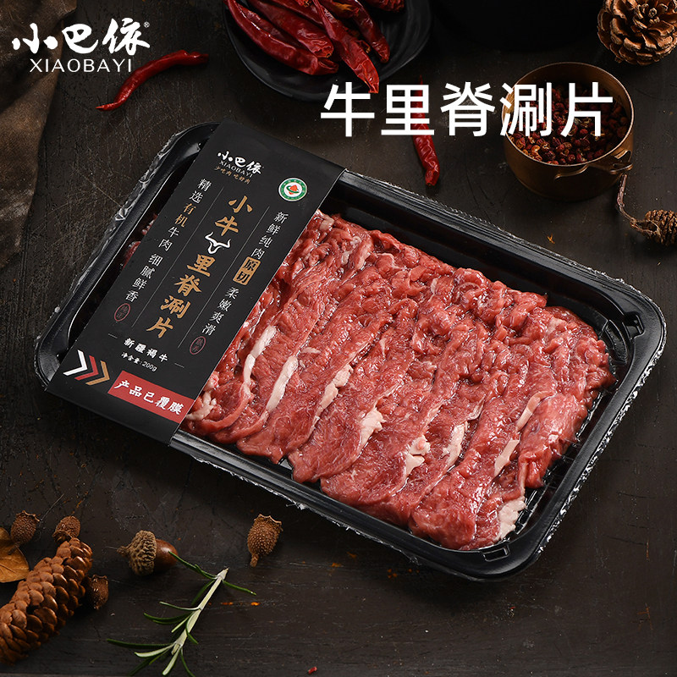
精品产品介绍-牛羊肉涮片
牛肉羊涮片
规格：200g/盒
每个选项为涮片*6盒，可自由搭配
价格：日常售价：269元 ，活动售价228元
所含口味：
羊肉涮片：羊腿肉涮片/蝴蝶排涮片
牛肉涮片：牛里脊涮片/牛腱子涮片
不同口味的涮片客户可以自由选择，总计数量需为6盒
产品特点（系列）
1、精选6-8个月大尾羊和18-24个月草膘牛
2、配料健康，只有原切的羊肉/牛肉，无添加
3、肉质细腻，鲜嫩多汁，适合涮火锅
4、 产品密封包装，品质有保障
5、多种口味可以随意搭配，适合喜欢不同肉类的群体
推荐客户群体：
城市人群，适合下班回家之后及时做饭食用
适合喜欢旅行的用户，携带于制作便捷
喜欢自己在家制作美食的用户
适合吃法：
1、解冻后涮火锅，可搭配自己制作的火锅调料食用
2、适合在家做炒菜食用，肉品精细分割之后更加便于做炒菜

Slide 12
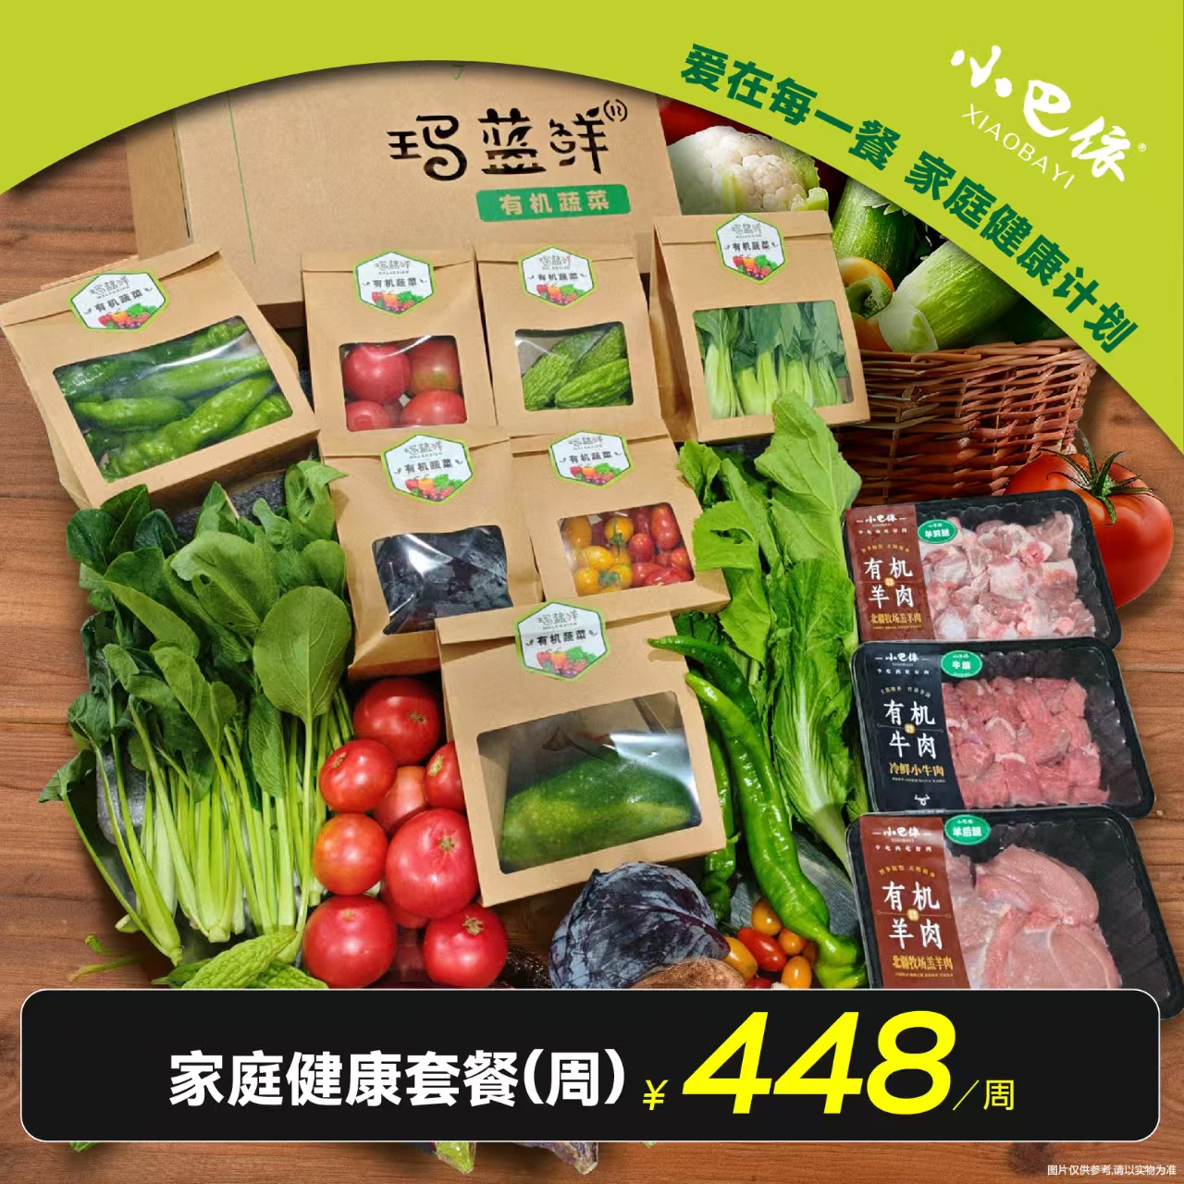
精品产品介绍-健康套餐
家庭健康套餐
规格：每个套餐都是3kg肉品（羊肉+牛肉）+5kg蔬菜+300g卤肉+鸡蛋或牛肉饼或牛肉肠一份
价格：日常售卖价：448元
套餐A：羊后腿肉1kg+牛后腿肉1kg+牛肋排1kg+卤牛肉300g+有机蔬菜5kg+有机鸡蛋15枚
套餐B：北疆羊前腿1kg+牛里脊1kg+牛腩1kg+卤牛腱子300g+有机蔬菜5kg+牛肉肠1盒
套餐C：南疆羊排1kg+牛腿肉1kg+牛后腿肉1kg+卤牛肉300g+有机蔬菜5kg+牛肉饼2盒
套餐D：南疆羊前腿1kg+牛后腿肉1kg+牛肋排1kg+卤牛腱子300g+有机蔬菜5kg+牛肉丸2袋
产品特点（系列）
1、精选6-8个月大尾羊和18-24个月草膘牛
2、套餐内的羊牛肉和蔬菜都是有机产品
3、配比较为科学，保持营养摄入的同时，饮食不过量，更加健康
4、成人和小孩均可以食用，不用额外挑选宝宝的食材
推荐客户群体：
不想/无法出门的用户，可以直接送到家里
想要饮食更加健康，食物搭配更加科学的人群
喜欢自己在家制作美食的用户
适合吃法：
1、牛羊肉均为有机肉品，可以根据自己的口味进行美食的制作 ，比如炖汤，红烧

Slide 13
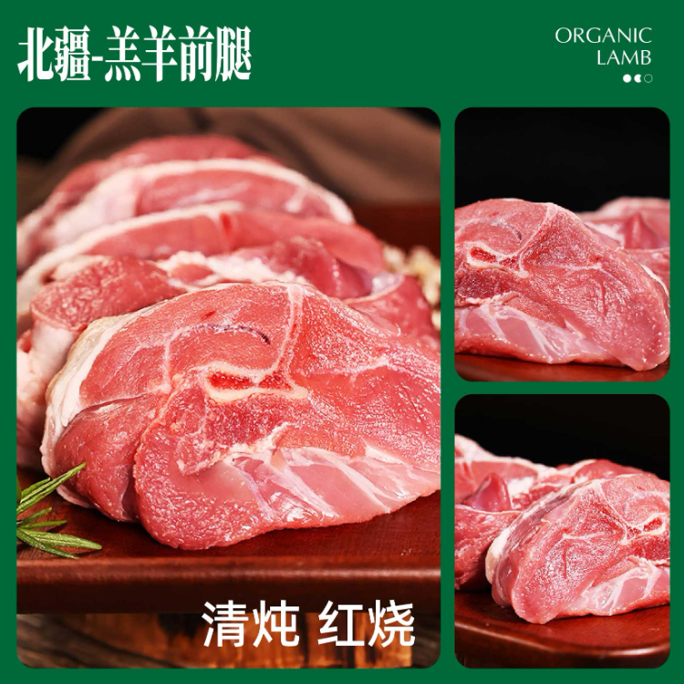
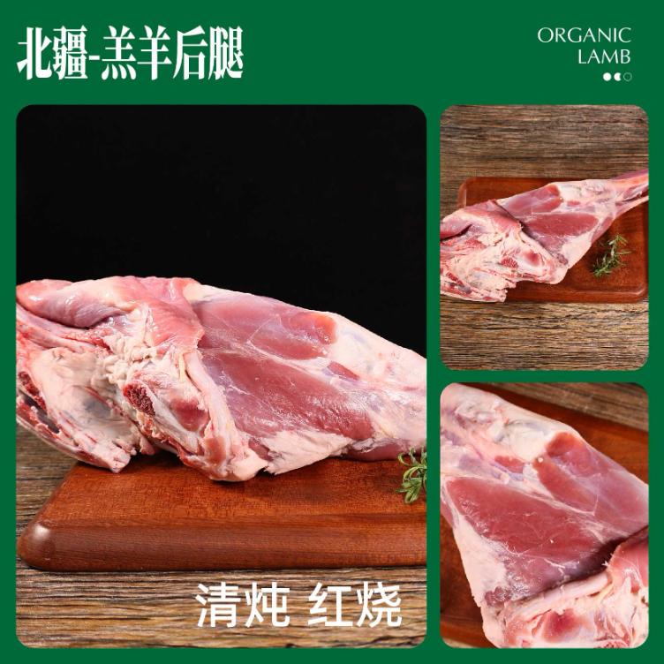
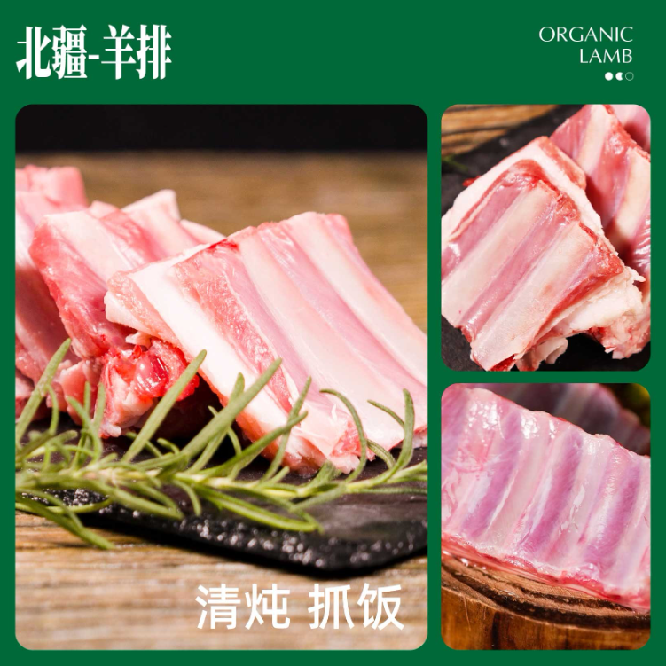
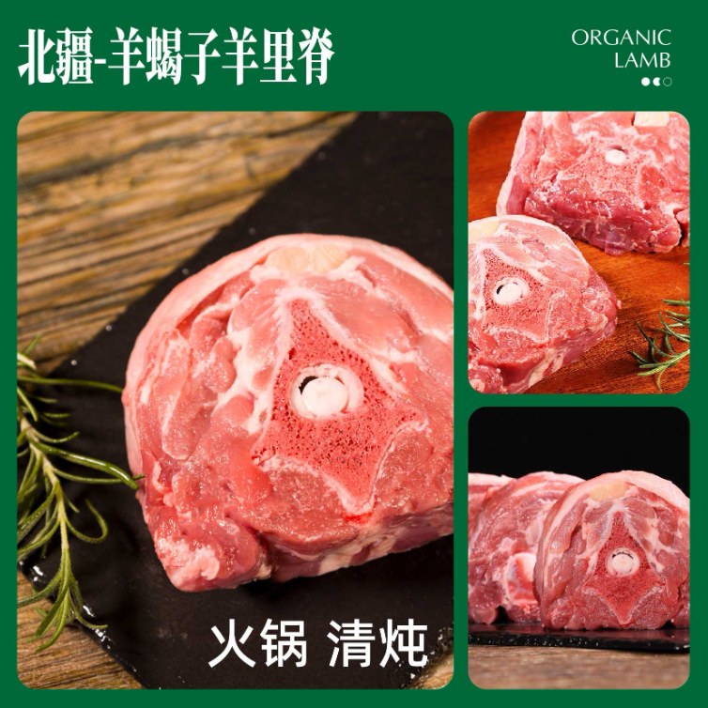
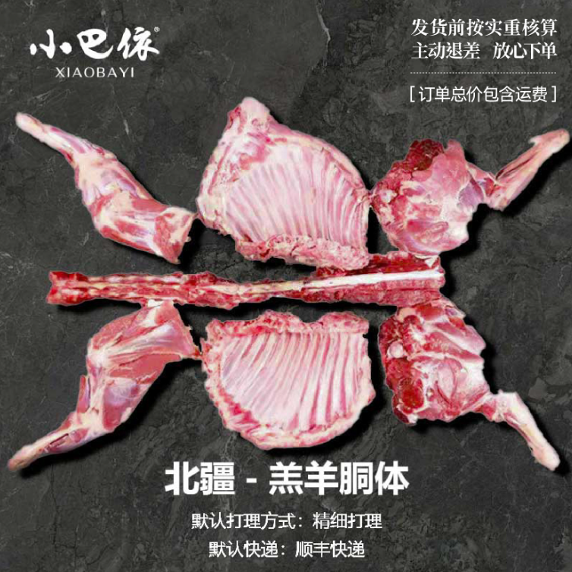
冷鲜产品介绍-北疆羔羊系列
北疆·羔羊前腿
北疆·羔羊后腿
北疆·羔羊羊排
售价：95.8/KG
售价：98.6/KG
售价：109.8/KG
所含部位：
所含部位：
所含部位：
羊前腿
羊后腿
羊排
推荐人群：
所有人群
适合吃法：
适合清炖，炖煮40分钟，也可以烤肉、炒菜、抓饭、红烧
北疆·羔羊蝎子里脊
北疆·羔羊胴体整只
售价：95.8/KG
售价：89.8/KG
所含部位：
所含部位：
包装：
羊蝎子、羊里脊
羔羊前腿、羔羊后腿、羔羊羊排、羔羊蝎子里脊
泡沫箱、冰袋
产品特点（系列）：
1、选自12个月龄的羔羊，选自小巴依北疆牧场、天然放养的有机羔羊
2、都是新鲜屠宰后，经过24小时排酸后，上架售卖
3、肉质细嫩无膻，不喜欢吃羊肉的人也会喜欢
4、可以根据顾客的烹饪的方式进行部位推荐

Slide 14
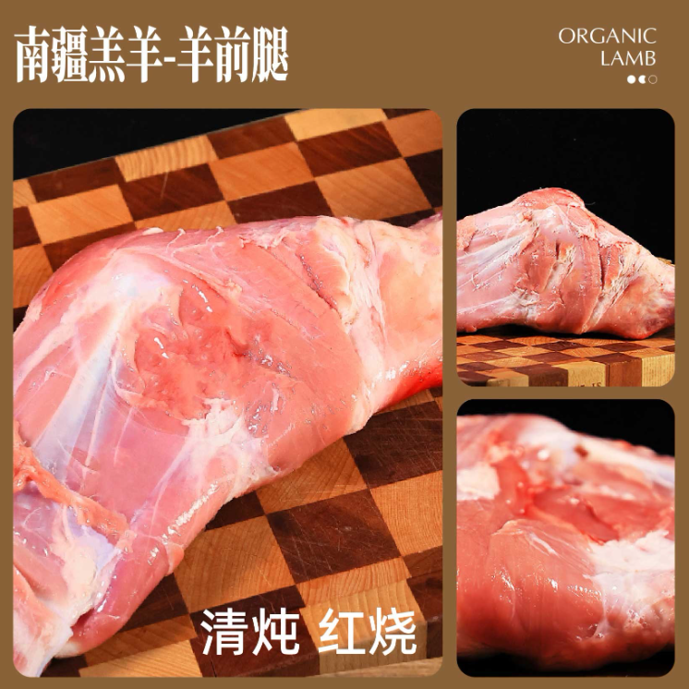
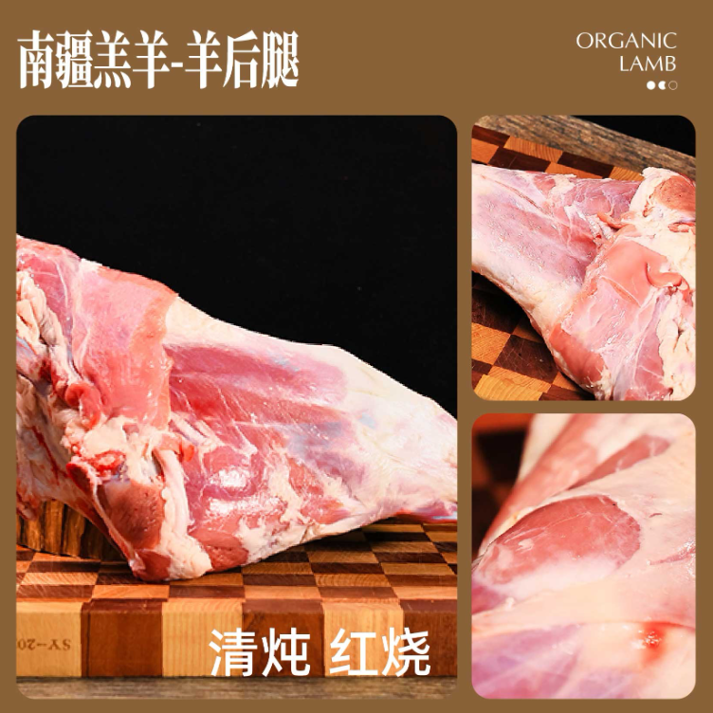
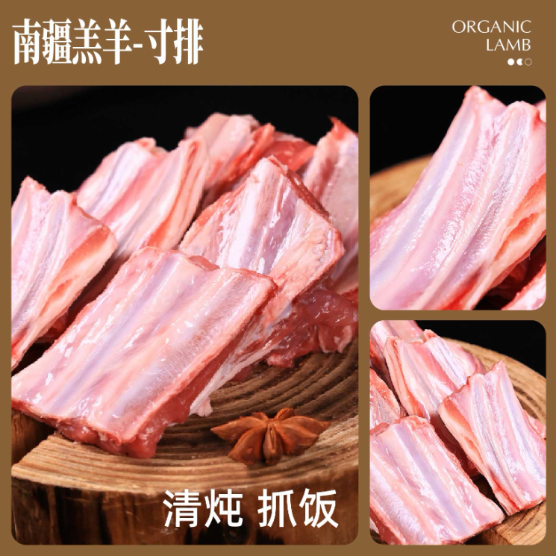
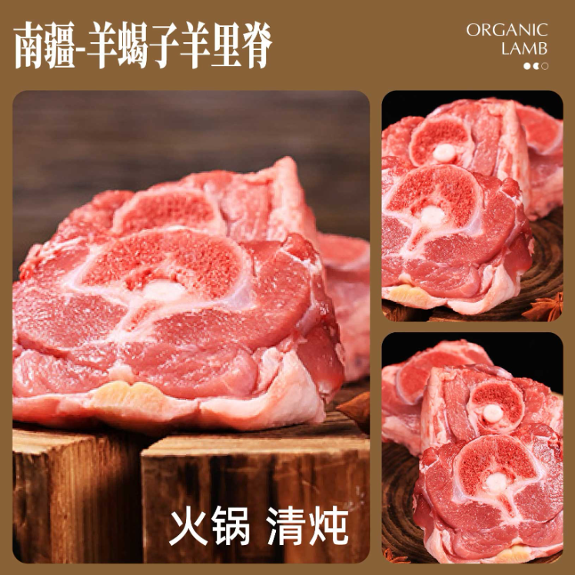
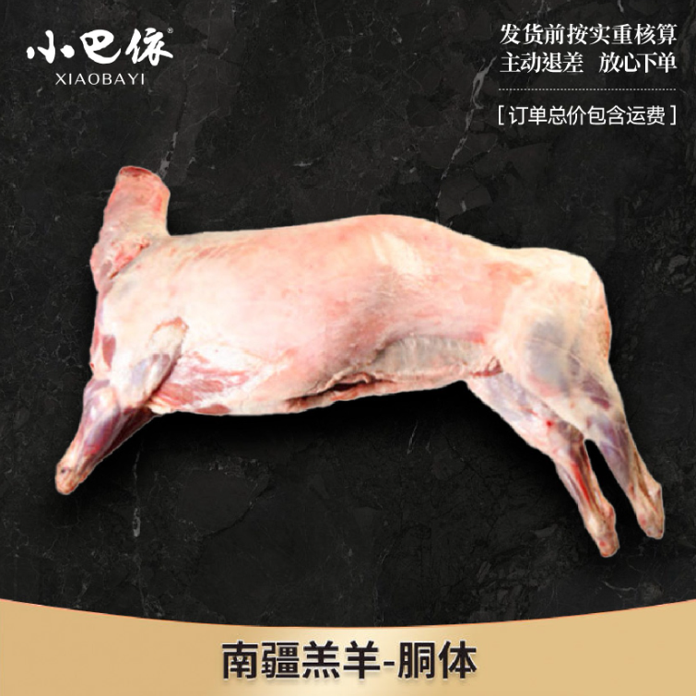
冷鲜产品介绍-南疆羔羊系列
南疆·羔羊多肉前腿
南疆·羔羊后腿
南疆·羔羊羊排
售价：158/KG
售价：148.6/KG
售价：148/KG
羔羊前腿、羔羊后腿、羔羊羊排、羔羊蝎子里脊
南疆·羔羊蝎子里脊
南疆·羔羊胴体整只
售价：138.6/KG
售价：138/KG
产品特点（系列）：
1、选自12个月龄的羔羊，选自小巴依南疆牧场、天然放养的有机羔羊。
2、因食碱性牧草，具有碱性体质，天然排酸，口感鲜香无膻，富有嚼劲
3、炖汤可体现自带淡淡的盐香味，相比北疆羔羊香味会更浓香一些，比较会吃羊肉的人都会选择我们南疆牧场的羔羊
4、可以根据顾客的烹饪的方式进行部位推荐
推荐人群：所有人群
适合吃法：最适合清炖，炖煮60分钟左右，也可以烧烤、炒菜、焖等
包装：
泡沫箱、冰袋

Slide 15
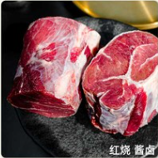
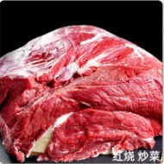
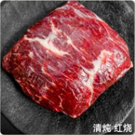
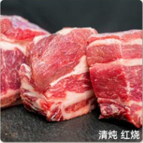
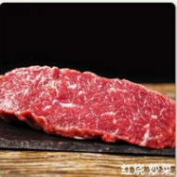
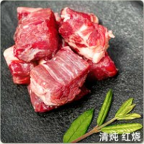
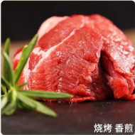
冷鲜产品介绍-褐牛系列
褐牛·牛腱子
褐牛·马尾里脊
褐牛·牛后腿
售价：128/KG
售价：148/KG
售价：95.8/KG
所含部位：
所含部位：
所含部位：
牛腱子
马尾里脊
牛后腿
褐牛·牛肋排
褐牛·牛里脊
褐牛·牛腩块
售价：98.9/KG
售价：148/KG
售价：98.9/KG
所含部位：
所含部位：
所含部位：
牛肋排
牛里脊
牛腩块
产品特点（系列）：
1、精选18-24个月新疆土生土长的小牛
2、有机自然放牧的草膘牛，纤维均衡，口感弹嫩，富含高蛋白、肌氨酸，脂肪和含水量低
3、肉味浓郁，有牛肉本身特有的肉香味，不需要用过多的调料，用清水放盐，蘸料即可使用，口感极佳，营养价值极高
褐牛·牛上脑
售价：148/KG
所含部位：
牛上脑
推荐人群：适合所有人群，尤其适合健身、减肥人群
适合吃法：适合炒菜、清炖、红烧、红焖、卤、煎、绞馅

Slide 16
冷鲜肉产品发货流程【对内】
*店铺销售的所有冷鲜肉都有全国发货和乌市同城两种模式
一、 全国发货（冷冻+顺丰快递）流程
【根据地址和重量收取运费】
订单处理：接收全国范围（除乌市同城外）订单。
加工与包装：
立即对冷鲜肉进行专业急冻处理，使其达到完全冷冻状态。
使用加厚保温箱，内置足量冰袋进行密封包装。
物流发出：交由顺丰快递，按生鲜冷链标准发出。
客户收货：客户收到的是冷冻状态的肉品，需自行解冻烹饪。
二、 乌市同城（冷鲜+顺丰骑手）流程
【包邮】
订单处理：识别收货地址为乌鲁木齐市内的订单。
加工与包装：
从冷库中直接分切、配货，保持0-4℃冷鲜状态。
使用保温袋+冰袋进行短途保鲜包装。
物流配送：交由顺丰同城骑手，根据系统派单进行即时配送。
客户收货：客户在短时间内收到的是未冷冻的冷鲜肉，可直接烹饪。

Slide 17
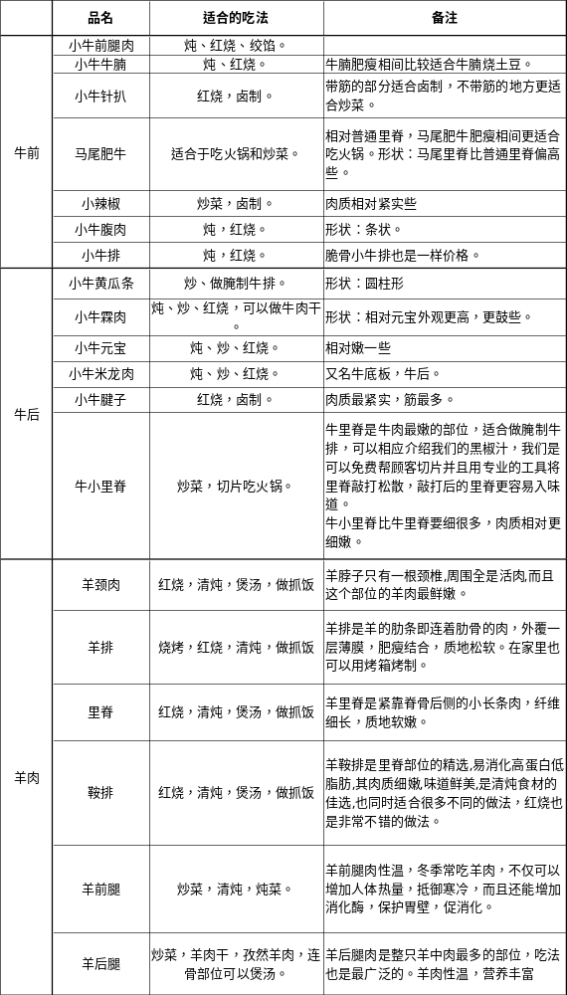
牛羊各部位吃法

Slide 18
顾客咨询常见问题
Q:小巴依羊的品种?
A: 1、绵羊是品种是新疆大尾羊，肉质细嫩，营养价值高，肥瘦适中，一胎一羔，繁育慢，流放式饲养主要分布在阿尔泰山，天山草原。
2、山羊有冰碴驹俐的羔羊食用的都是冰霜下的牧草，生长过程抗寒性不断加强，肉质更加紧密，并且口感发脆，性温无膻味。
3、我们的真空精品产品都是选自最优的牧场的肉质型大尾粗毛羊来生产的。
Q:你们的羊是哪里的?
A: 我们的羊肉，都是来自有机牧场的 主要以天山北坡草原带，以木垒、巴里坤等地为牧源基地，阿勒泰以富蕴、布尔津等地为牧源基地，塔城地区，以额敏、托里为牧源基地，天山西段以伊犁那拉提，昭苏等地为牧源基地
Q:什么是排酸？
A:由于刚刚屠宰的小羊细胞尚未完全死亡，还在进行无氧呼吸，体内产生大量的乳酸，需要将牛羊胴体挂在有排风的0-4度的恒温下的排酸库内进行排酸处理，进行24小时排酸，将乳酸分为二氧化碳，酒精和水后挥发掉，肌肉的结缔组织变松散，体内废物最大程度排出，或分解，既改善了口感，肉品变得好熟易烂，口感细腻，也利于人体的吸收，营养不流失并且减少肉的水分。排酸是小巴依必不可少的工序。
Q:你们的肉怎么这么贵?
A:亲亲我们是二十几年的老品牌，主要做肉品的质量与服务，我们的肉品是小巴依自有牧场精挑细选的放养羔羊，完全自然放牧四季转场，经过排酸和精细化打理，是真正的有机肉品，肉质细嫩味道鲜美，回头客非常多，您尝试过一次就知道啦，绝对物超所值！
Q:南疆羊和北疆羊有什么不同？/南疆羊为什么比北疆羊价格高这么多？/南疆羊比北疆羊好吃吗？
A:
1、北疆羊和南疆羊都好吃
2、南疆羊对比北疆羊口味特点更加突出一些：北疆羊清炖不用加别的调料，一把盐调味就很香，南疆羊仿佛自带盐味，清炖不加盐也很香
3、南疆羊本身在南疆卖的就比较贵，到乌鲁木齐来，加上运输成本，价格自然更高
4、在乌鲁木齐市场上很难买到真正的南疆羊

Slide 19
Q:肉品颜色为什么这么深？
A:肉品经过排酸水分会减少，就会显得颜色深，排酸后的肉品含水量低于国家标准。
Q:礼盒肉品不新鲜吧？是冻肉吧?
A:我们的精品肉品是使用了比较先进的速冻技术，在零下120度的低温迅速使肉品上冻，避免了细胞组织的破坏，这样的速冻会让肉品解冻后口感不受影响，保质期往往也比较长，能到到24个月。
Q:你们肉是今天的吗？（冷鲜肉）
A:我们肉品是今天早上从排酸库拉来的，羊（牛）屠宰后进入0-4度的恒温排酸库，需要24小时以上的时间进行排酸
Q:如果我买得多是否能给折扣，或者是否有团购价
A:我们小巴依的货品价格都是统一的，建议办理我们的会员，会员可以积分，积分可以兑换我们店面的肉品，相当于也是打折了。
Q:为什么发货看物流显示是从北、上、广、西安等城市发出的呢？
A:我们的绿色通道发货，都是首先大批量发航运然后再转当地的顺丰生鲜速配送货上门，因从乌鲁木齐到北、上、广、西安等城市的航班较多，且稳定。可以节省发货时间，保证肉品质量；
Q:一箱太多
A:我们的肉品是小块真空包装，每块大概200克左右，您吃的时候就拿一两块，其他的放冰箱冷冻起来就可以了，随吃随取非常方便。
Q:为什么货品是从内地发货的
A:为了保证发货时效，在您下单后，我们从新疆安排发航运到北京，上海，广州、西安等航班数量比较多的地方，然后转顺丰配送上门的哦~前期航运是批量发货没有物流轨迹，所以您看到的是顺丰接件之后，从内地开始中转的物流轨迹，您不用担心
Q:我特别着急，是否可以发明天的航班？（生鲜）
A:不好意思亲亲，我们肉品至少需要冷冻48小时以上才能安排航班的，您着急我理解，但是也要为了您的利益考虑呀，肉品冷冻时间太短在飞机上长时间的话会容易开化，影响肉品的品质；或者您着急到货的话，也可以考虑我们的精品产品，是已经真空速冻包装好的，可以尽快安排发货；

Slide 20
Q:我是***（内地）做餐饮的，想大量订购你们的羊肉，价格能有优惠吗。
A:您是想要订购整羊的还是部位的，是发货还是在乌鲁木齐市区用，大概需要多少，麻烦您留下姓名电话，我这边反馈给负责这块的同事。
Q:我买的你们乌鲁木齐带到内地觉得好吃，网上又买了，期间就几天，但是日期差太大。
A:给您同城送机的是从我们小库房出货，发货都是大库出货，都是规格产品大批量发航运转顺丰送货上门，顺丰这边只认国条码，发到手上的日期就不一定。肉品的储存与发货均是冷冻环境，肉品在合格的环境下储存保质期24个月。
Q:为什么你们的航运和实际收费不符？？高出这么多？？
A:您好！我们是找航运代理发货的，我们会提前一天送机场，面单上是不显示全部的费用的，像机场装缷费、操作费、机场存储费等其他费用上面都不会有的哦 ；
Q:为什么发2件货，一件货收到一件货还没有到？
A:您好！您的货是一起发的，在顺丰中转装卸的时候会有先后装货的情况，可能会存在货品先后到货的情况，实在抱歉给您带来的不便，那我这边会帮您催件，尽快送到您的手上。
Q:我自己有肉品想要你们帮忙打个包装可以么？
A:不建议打包，若是顾客强烈要求我们打包的情况，一定要注意不能有任何我们的标志（比如胶带，打包带等）。
Q:我想买冷鲜羊肉带到/发往内地，不要冷冻
A:未冷冻的冷鲜肉品是不建议直接带的，在常温下的时间比较短，尤其是夏天。路途比较远。带过去很可能影响肉品的质量。可以考虑真空包装冷冻好的肉品，比较适合带走。
Q:精品包装的肉品与你们店面的称重量的产品有什么区别？
A:精品包装都是我们公司精品牧场的肉品，店面的冷鲜肉是普通牧场的肉品。
Q:为什么同一块牛肉两种颜色，中心是暗红色的 外围是红色的？
A:这是因为牛肉中残留的血液中的血红蛋白的作用，外围的血红蛋白与氧气接触充分，所以是鲜红色。中心的几乎不与氧气接触所以是暗红色

Slide 21
Q:煮熟的牛肉的表面上出现了绿光，有的时候看还是彩虹的颜色，肉品正常么，是否可以食用？
A:是肌纤维在切面上排列成了规则的微观结构，造成了光的衍射或干涉。据实验，水煮、腌制后的牛肉，肌纤维切面更加规则，虹彩也更明显。不是牛肉的变质，也不是牛肉的问题。这是一个非常正常的情况。它只是因为光的衍射而发生。
Q:为什么有时会出现羊肉的骨髓颜色和肉的颜色跟往常不一样，特别红，炖出来感觉骨头和肉都是红的
A:出现这种情况证明此羊是特别小的小羊娃子，月龄比较小，月龄小的羊，骨头中的红骨髓居多，具有较强的造血功能，所以会看着特别红。
Q:检疫票哪里开的，我需要自己发货，多久可以提供？能不能开国外的检疫票
A:检疫票哪里开的，我需要自己发货，多久可以提供？能不能开国外的检疫票
Q:我现在就着急，你现在就帮我送吧
A:您的地址是哪里，想要订购什么货品，大概需要多少，我这边跟调度帮您申请车辆。
Q:同城能配送吗？
A:可以，乌市市区都是免费配送的 ；您挑选好肉品可以给您配送；
Q:怎么证明你们是新疆的羊肉
A:我们每款包装上面都有乌鲁木齐开具的动检标，这个只有新疆可以开的哦，我们的肉确实是从新疆发出，目前也只有乌鲁木齐有店面。
Q:家人可以代领生日礼物么，本人取需要带什么，家人代领需要带什么？
A:会员本人到店面只需要提供短信内容即可。家人代领，带上您的会员卡或者身份证，（如果实在没有实际证件就提供收到短信的截图）
Q:积分兑换比例太低，不想办会员。
A:会员会有生日礼物，或者不定期的有会员专享活动。并且您的朋友和家人购买肉品时，都可以帮您积分，积分可以兑换肉品，也可以兑换蔬菜调料等店面产品；

Slide 22
Q:平时是怎么积分的，积分有什么用，有期限么？
A:提供会员电话就可以积分，您消费一元积一分，店面的商品全部均可以兑换，不同的产品对应不同的积分。积分有效期18个月（正常情况下顾客经常有消费，积分会一直累积）
Q:会员是怎么办理的，需要提供什么资料？
A:我们的会员卡是免费办理的，只需要提供身份证上的名字，电话，生日年月日即可，会员积分可以兑换产品，消费一元积一分。
Q:发绿色通道礼盒产品能否在里面再添加调料或者其他商品
A:我们的货品都是规格产品，而我们的绿色通道发货，都是首先统一大批量发航运然后再转当地的顺丰生鲜速配送货上门，当地顺丰跟我们合作时是只看外包装及包装上的条码扫码出货，不看其他备注信息。就算装了，可能这一件货品也到不了这个顾客的手上。可以建议顾客将调料或者其他商品单独发货，或者直接一起发机场自提。
Q:精品包装的产品发绿色通道时能否发最近一两天日期的产品
A:我们的肉品都是近期生产的，而且是在最新鲜的状态下液氮急冻生产的，非常新鲜，保质期有24个月，您不用担心，我们肯定是可以保证肉品质量的。我们的绿色通道发货，都是首先大批量发航运然后再转当地的顺丰生鲜速配送货上门，货品都是近期的，放冰箱冷冻储存可存放24个月，而发货时无法单独特殊处理，因为当地顺丰跟我们合作时是只看外包装及包装上的条码，扫码出货，不看其他备注信息。如果一定要最近一两天的日期的产品，可以建议发机场自提（运费99一件），单独走货。
Q:我明天的航班，你们给我发航运能否就发我这一趟航班的
A:首先因发机场自提，飞机降落之后需要至少2-4个小时后才能提货，建议货品送机场顾客自已办理托运，这样还能节省时间。其次如果航班比较多的城市，无法保证一定能上这趟航班，机场物流给航空公司交货时，是没办法要求具体是哪趟航班的，因为航空公司会根据飞机载货情况分配装货的飞机，一些大的物流公司，比如顺丰、邮政就会采用包机的形式发货，如果大的物流公司包机了，其他物流公司的货品是上不了这趟飞机的。还有一种情况，有些飞机是只载人和随人走的行李，不单独载货的。

